Slide 1
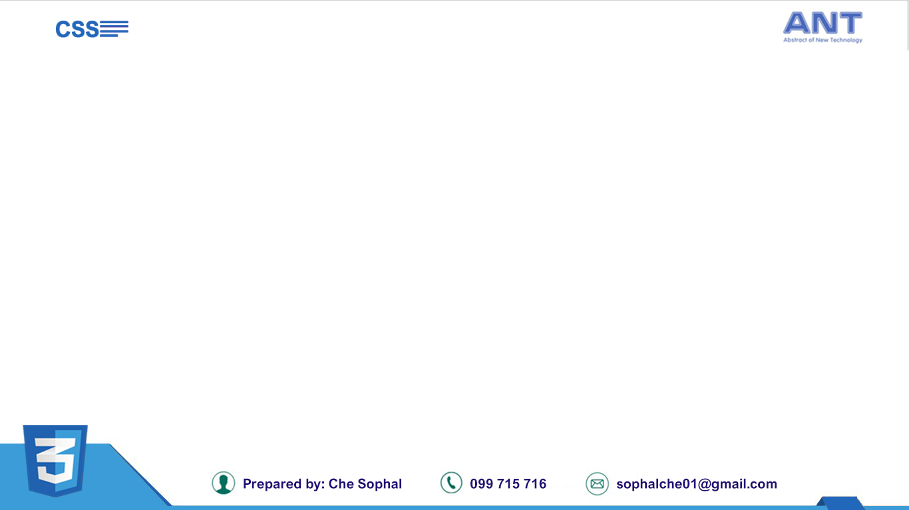

ការប្រើប្រាស់ Bootstrap Content
Chapter 10

Slide 2
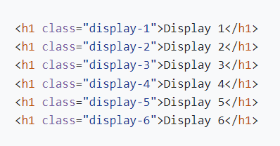
Typography
Color
Spacing
Gutter
Image
ការប្រើប្រាស់ Typography​​ Class
Heading នៅក្នុង Bootstrap ក៏មានទំហំចំនួន ៦ ដូចនៅក្នុង HTML ដែរគឺ:
h1(2.5rem = 40px), h2(2rem = 32px), h3(1.75rem = 28px)
h4(1.5rem = 24px), h5(1.25px = 20px), h6(1rem = 16px)
Display Heading គឺត្រូវបានប្រើក្នុងការដាក់ចំណងជើងទំរងអក្សរធំហើយស្តើងជាង heading ធម្មតាដែលមាន
ទំហំប្រើ ៦ ប្រភេទផ្សេងគ្នាដូចខាងក្រោម៖

Slide 3
Typography
Color
Spacing
Gutter
Image
.lead ប្រើសម្រាប់ standard អត្ថបទ
.text-center ប្រើសម្រាប់កំណត់ឲ្យអត្ថបទនៅកណ្តាល
.text-end ប្រើសម្រាប់តម្រឹមអត្ថបទនៅខាងស្តាំ
.list-unstyled ប្រើសម្រាប់កំណត់ list មិនឲ្យមានសញ្ញា
.text-wrap ប្រើសម្រាប់កាត់ពាក្យចុះមកក្រោម (នៅពេលពាក្យនោះប៉ះកែមខាងស្តាំ)
.text-break ប្រើសម្រាប់កាត់តួអក្សរចុះមកក្រោម (នៅពេលតួអក្សរនោះប៉ះកែមខាងស្តាំ)
.text-lowercase ប្រើសម្រាប់កំណត់អក្សរឲ្យតូចទាំងអស់
.text-uppercase ប្រើសម្រាប់កំណត់អក្សរឲ្យធំទាំងអស់
.text-capitalize ប្រើសម្រាប់កំណត់អក្សរឲ្យធំខាងដើមនៃពាក្យទាំងអស់។

Slide 4
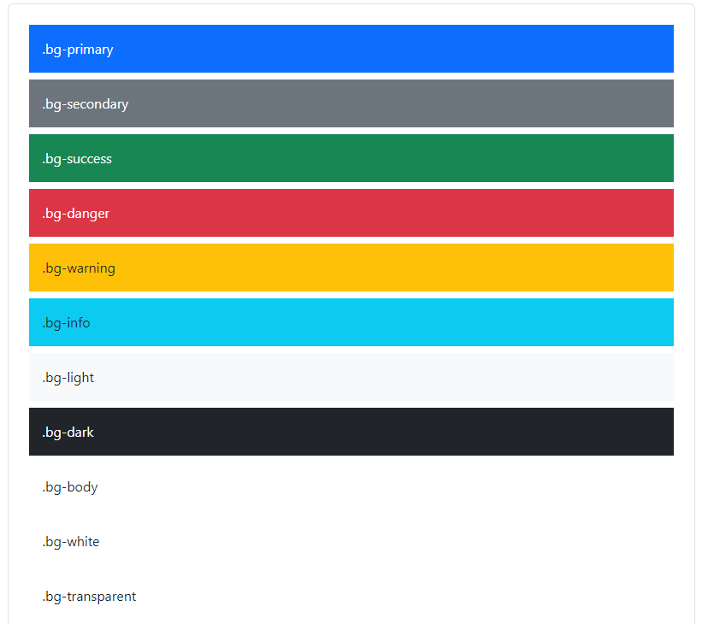
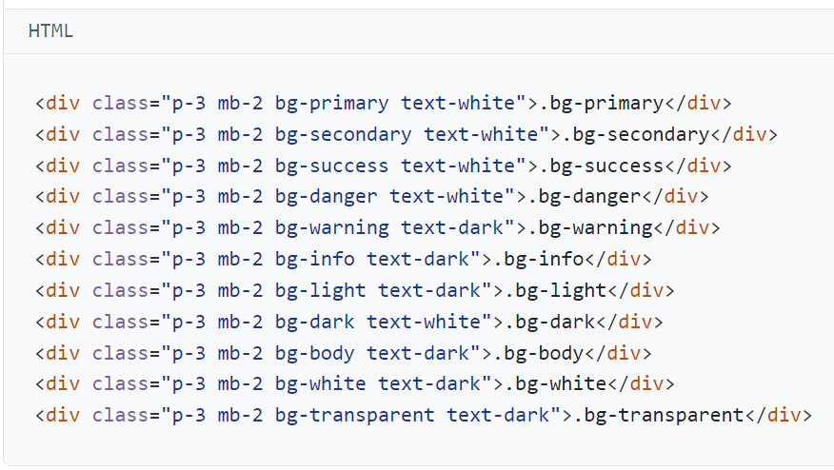
Typography
Color
Spacing
Gutter
Image
.fw-bold, .fw-bolder, .fw-semibold, .fw-normal, .fw-light, .fw-lighter :
ប្រើសម្រាប់កំណត់កម្រិតដិតនៃអក្សរ។
.fst-italic, .fst-normal ប្រើសម្រាប់កំណត់អក្សរឲ្យទ្រេត និង ធម្មតា។
.lh-1, .lh-sm, .lh-base, .lh-lg ប្រើសម្រាប់កំណត់គម្លាតអត្ថបទ។​
ការប្រើប្រាស់ class bootstrap ដើម្បីកំណត់ពណ៌ (Color)

Slide 5
Typography
Color
Spacing
Gutter
Image
ការកំណត់គម្លាត (Spacing)
ការកំណត់គម្លាត (spacing) នៅក្នុង Bootstrap មានដូចជា Margin, Padding & Gap គឺប្រើសម្រាប់កំណត់គម្លាត ដើម្បីកែប្រែរូបរាងរបស់ធាតុ។ ខាងក្រោមនេះជាទម្រង់ខ្លីរបស់ Spacing ៖
m - ពាក្យពេញ margin
p - ពាក្យពេញ padding
gap - ប្រើសម្រាប់កំណត់គម្លាតរបស់ block (horizontal)
t - សម្រាប់កំណត់ margin-top ឬ padding-top
b - សម្រាប់កំណត់ margin-bottom ឬ padding-bottom
s - (ចាប់ផ្តើម) សម្រាប់កំណត់ margin-left ឬ padding-left (LTR), margin-right ឬ padding-right (RTL)
e - (បញ្ចប់) សម្រាប់កំណត់ margin-right ឬ padding-right ក្នុង (LTR), , margin-left ឬ padding-left (RTL)
x - សម្រាប់ថ្នាក់ដែលកំណត់ទាំង *-ឆ្វេង និង *-ស្ដាំ
y - សម្រាប់ថ្នាក់ដែលកំណត់ទាំង *-លើ និង *-ក្រោម

Slide 6
Typography
Color
Spacing
Gutter
Image
ខាងក្រោមនេះជាតម្លៃរបស់ Spacing ៖
0 - សម្រាប់ classes ដែលកំណត់ margin ឬ padding ទៅ 0
1 - សម្រាប់ classes ដែលកំណត់ margin ឬ padding ទៅ $spacer * .25rem
2 - សម្រាប់ classes ដែលកំណត់ margin ឬ padding ទៅ $spacer * .5rem
3 - សម្រាប់ classes ដែលកំណត់ margin ឬ padding ទៅ $spacer 1rem
4 - សម្រាប់ថ្នាក់ដែលកំណត់ margin ឬ padding ទៅ $spacer * 1.5rem
5 - សម្រាប់ classes ដែលកំណត់ margin ឬ padding ទៅ $spacer * 3rem
auto - សម្រាប់ classes ដែលកំណត់ margin ទៅជាស្វ័យប្រវត្តិ។
ឧទាហរណ៍:
HTML CODE:
<h1 style=“margin-top:1rem; padding-bottom: 1rem”> ANT Training Centre </h1>
Bootstrap CODE:
<h1 class=“mt-3 pb-3”> ANT Training Centre </h1>

Slide 7
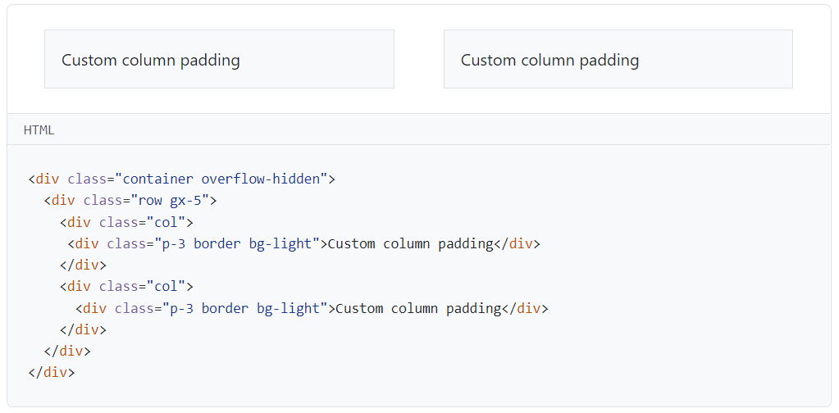
Typography
Color
Spacing
Gutter
Image
ការកំណត់គម្លាត (Gutters)
Gutters គឺជាចន្លោះរវាងជួរឈរ ដែលប្រើដើម្បី responsively space និងតម្រឹមមាតិកានៅក្នុង Bootstrap grid system។ Classes របស់ Gutters មានដូចខាងក្រោម​៖
g-* ប្រើសម្រាប់កំណត់គម្លាតរបស់ columns (horizontal & vertical)
gx-* ប្រើសម្រាប់កំណត់គម្លាតរបស់ columns (horizontal)
gy-* ប្រើសម្រាប់កំណត់គម្លាតរបស់ columns (vertical)
ឧទាហរណ៍:

Slide 8
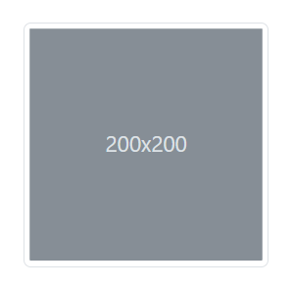
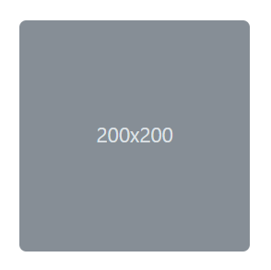

Typography
Color
Spacing
Gutter
Image
ការប្រើប្រាស់ Image​​ (Class)
.rounded ប្រើសម្រាប់ដាក់ rounded corners ឲ្យ image។
.img-fluid ប្រើសម្រាប់កំណត់ responsive ឲ្យរូបភាព។
.img-thumbnail ប្រើសម្រាប់ដាក់ស៊ុមឲ្យរូបភាព។
<img src="..." class="img-thumbnail" alt="...">
<img src="..." class="img-fluid" alt="...">

Slide 9

Q & A!
Do you have any questions?
If you have any questions, feel free to ask me.
Ctrl -> click

